Slide 1
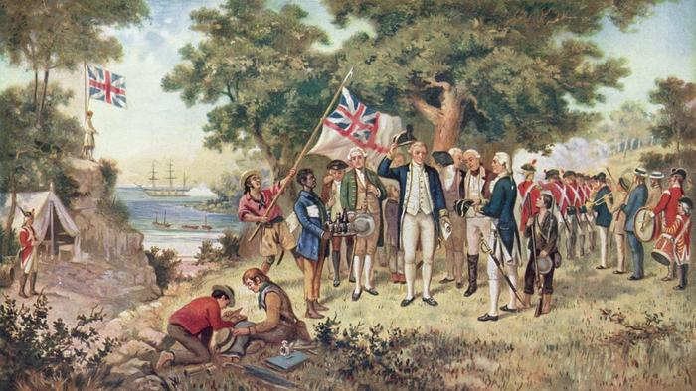
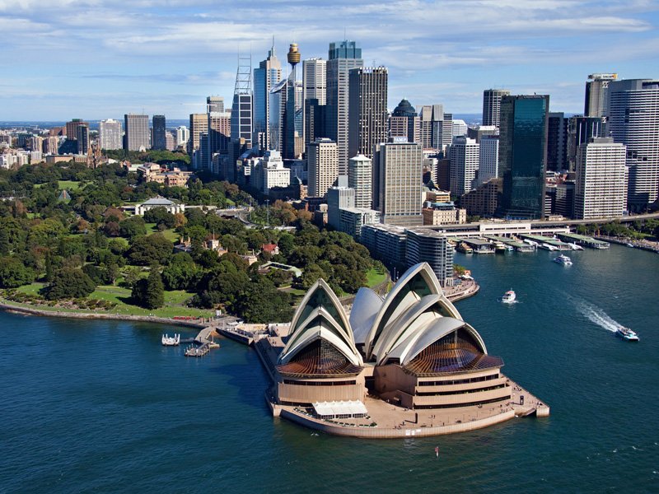
L’histoire de l’Australie
Des aborigènes au peuple australien
d’aujourd’hui
www.pass-education.fr

Slide 2
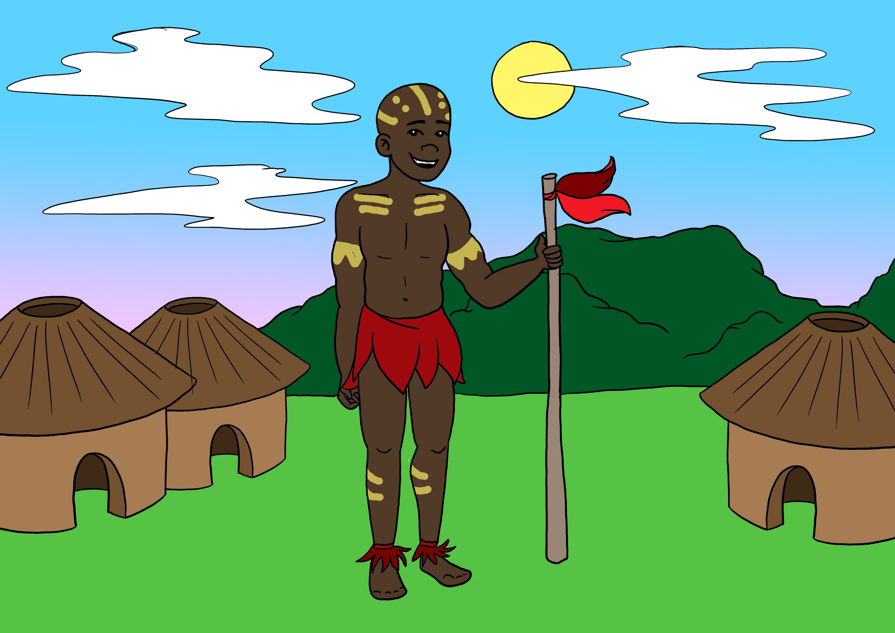
Les premiers habitants : les aborigènes
Il y a entre 40 000 à 60 000 ans, les aborigènes foulent le sol australien
C’est un peuple nomade qui vit de cueillette, de chasse et de pêche
Pendant des dizaines de milliers d’années, les aborigènes vivent paisiblement dans le respect des Ancêtres et de la terre, et dans l’isolation absolue de l’un des derniers bouts du monde.
www.pass-education.fr

Slide 3
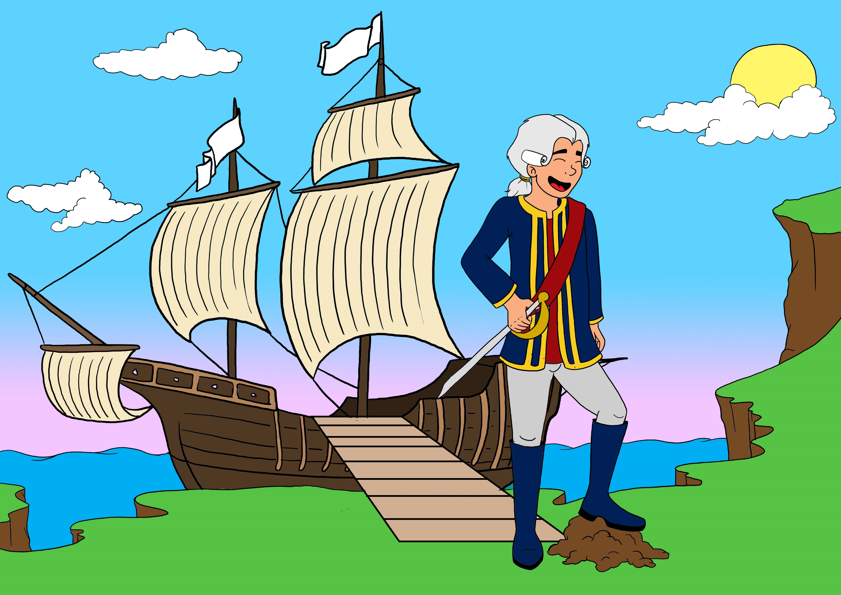
Jusqu’à l’arrivée….
Des explorateurs venus d’Europe, Ils arrivent en bateau à la conquête de nouveaux territoires.
De nombreux explorateurs foulent les terres australiennes mais n’y trouvent aucun intérêt jusqu’à …
L’arrivée du célèbre capitaine James Cook en 1770, qui prend possession du territoire au nom de l’Angleterre.
Ainsi débute l’ère de la colonisation.
Voilà pourquoi l’Australie arbore aujourd’hui le drapeau britannique et fait partie du Commonwealth.
www.pass-education.fr

Slide 4
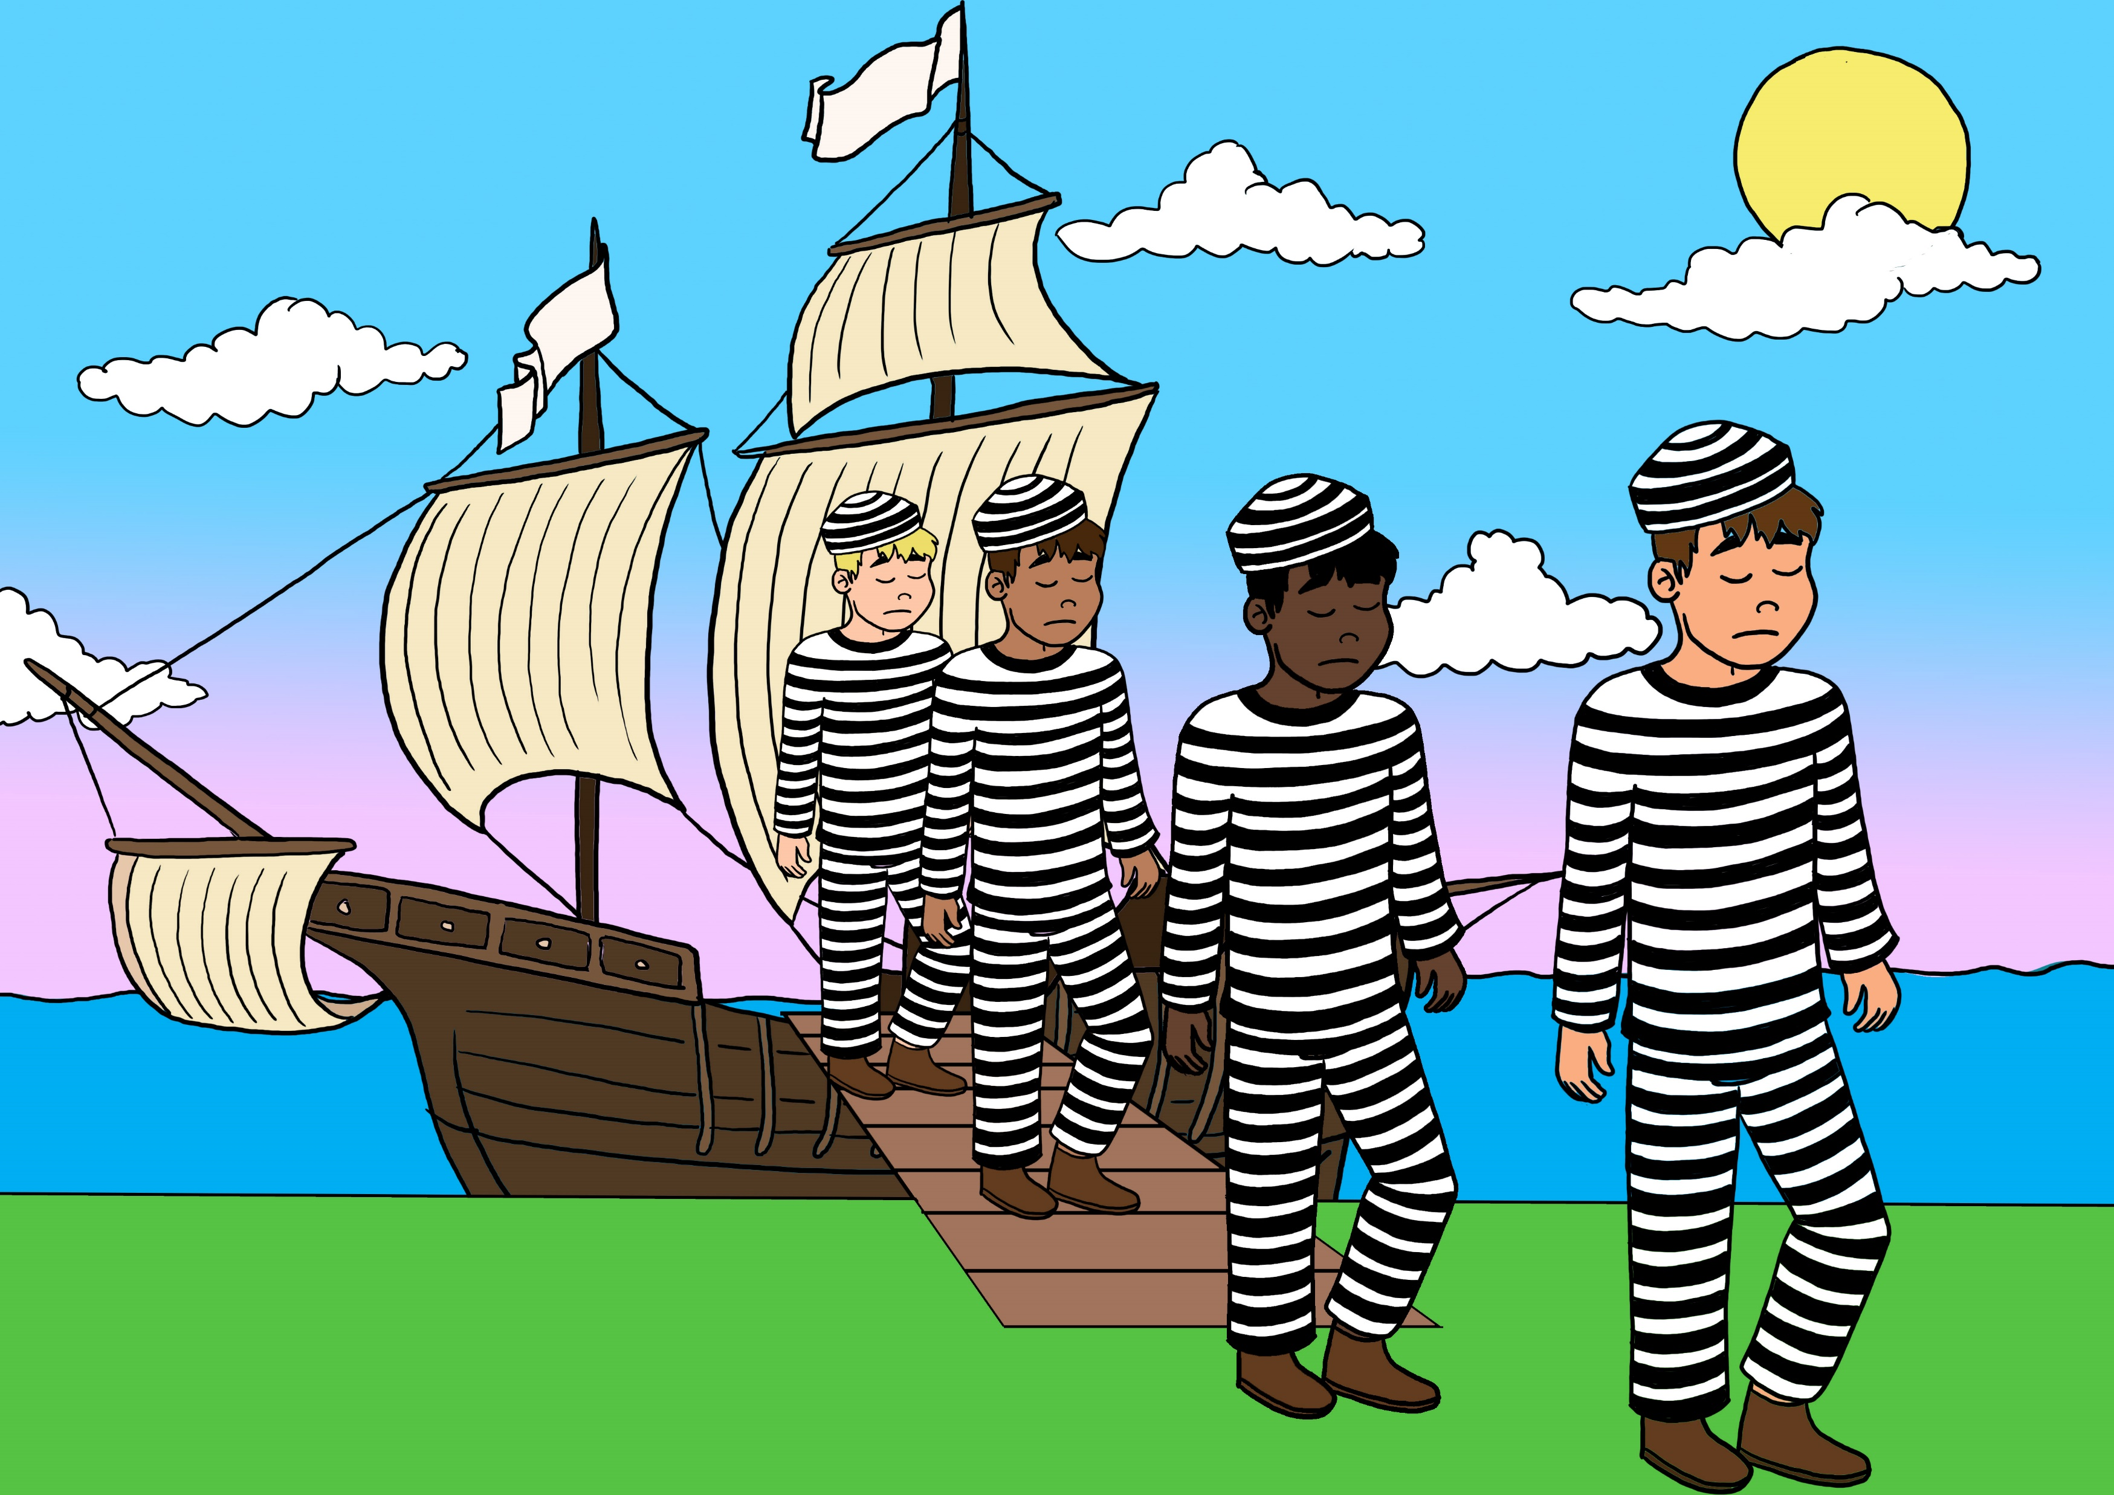
Au début, peuplée par des bagnards
A l'époque, c'est une colonie pénitentiaire.
Ca veut dire qu'on envoie là-bas les prisonniers et les gens que l'on juge peu recommandables : escrocs, voleurs, personnes politiques un peu trop remuantes ...
Au XIXe siècle, l'Australie se développe et devient un pays riche grâce aux ressources naturelles dont l’or.
L'Australie commence à grandir. Et comme ils sont grands, ils veulent leur indépendance. Ils l'obtiennent le 1er janvier 1901, sous forme d'état fédéral. les 6 colonies britanniques deviennent indépendantes et forment l’Australie. Le parlement siège alors à Melbourne en attendant que Canberra soit construite.
www.pass-education.fr

Slide 5
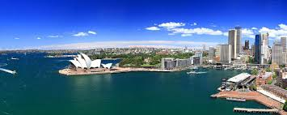
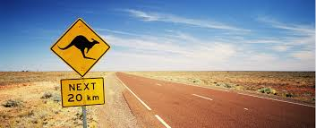
Aujourd’hui …
Les Australiens entrent dans la modernité, grandement aidés et influencés par les Etats-Unis. Ils leur prendront d'ailleurs leur monnaie. Le pays s'ouvre à l'immigration pour essayer de le peupler un peu plus, ce qui fait que de très nombreux australiens ne le sont que depuis une ou deux générations. Ils revoient aussi leur comportement envers les aborigènes, et se disent qu'ils sont peut-être allés un peu loin.
www.pass-education.fr

Slide 6
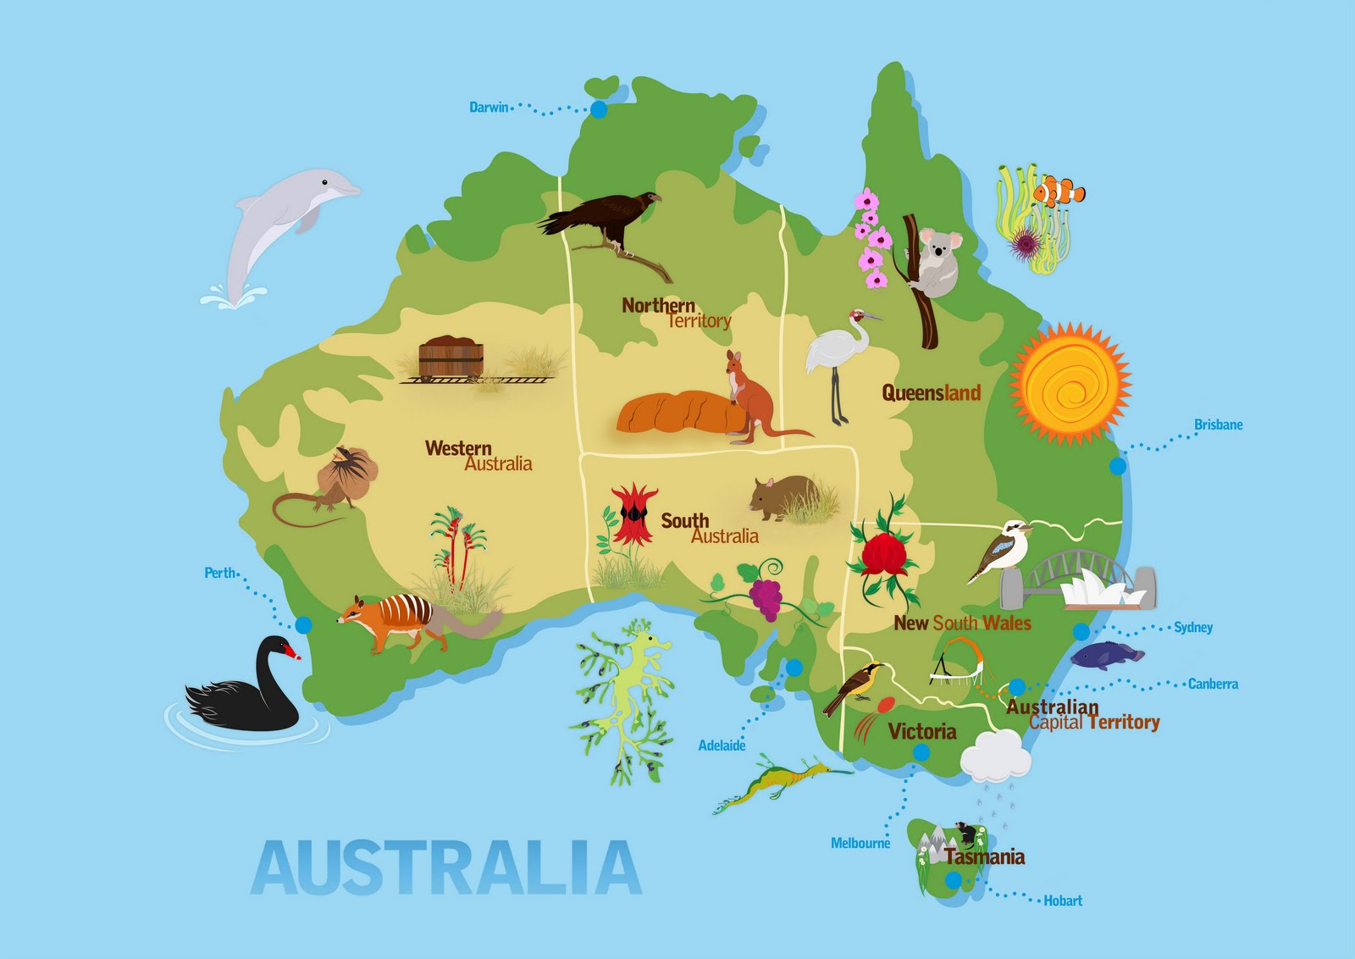
L'Australie est la plus grande île du monde, elle est 14 fois plus grande que la France.
C’est à la fois une île, un continent et un pays.
80% de son territoire est couvert de désert, il y a peu de montagnes.
Canberra est la capitale de l’Australie.
Aujourd'hui, l'Australie est un pays aussi développé qu'un pays occidental.
www.pass-education.fr

